Slide 1
USPOSTAVLJANJE POSLOVANJA

Slide 2
1. Svrha i ciljevi
Na kraju ovog modula ćete:
Postaviti scenu
Razumjeti međusobne veze između sporta i poduzetništva
Shvatiti koji su atributi razvijeni i kroz sport korisni u poduzetništvu
Razumjeti prirodu poslovnih ideja, njihove izvore i načine poboljšanja njihova generiranja
Validirati svoju poslovnu ideju
Saznajti o važnosti i potencijalnim sredstvima testiranja poslovnih ideja
Dizajnirajte svoj projekt
Naučiti kako dizajnirati svoje poslovanje i opću logiku kako će ona funkcionirati pomoću platna poslovnog modela

Slide 3
Sadržaj
Postaviti scenu
Validirati poslovnu ideju
Dizajnirajte projekt
Od sportaša do poduzetnika
Ideje i mogućnosti
Razmišljanje o testiranju i validaciji
Testiranje poslovnih ideja u praksi
Platno poslovnog modela

Slide 4
1.1 Postavite scenu
Svako poduzeće polazi od interakcije dviju glavnih komponenti
Pojedinac
Ideja (poslovna)
Sportske osobe imaju izvrsnu početnu poziciju da postanu poduzetnici.

Slide 5
1.1 Postavite scenu
1.1.1 Od sportaša do poduzetnika
Sport i poduzetništvo razvijaju i njeguju slične individualne karakteristike
Zato su sportaši i sportski tipovi:
skloni su poduzetništvu,
pokazuju veću poduzetničku orijentaciju, i
obično su opremljeni kvalitetama vrijednim u poduzetničkom području.
Sportska karijera razvija i druge aspekte relevantne za poduzetništvo :
osobni resursi,
društveni odnosi i mreže,
društvene, emocionalne i liderske sposobnosti.

Slide 6
1.1 Postavite scenu
Koje su sportske karakteristike vrijedne za poduzetništvo?
Disciplina
Upornost
Unutarnji lokus kontrole
Proaktivnost
Kontrola situacije
Potreba za postignućem
Otpornost na stres
Osobna otpornost

Slide 7
1.1 Postavite scenu
1.1.2 Ideje i Prilike
Poduzetništvo = proces u kojem se prilika identificira, procjenjuje i iskorištava.
Sposobnost identificiranja ili stvaranja i iskorištavanja prilika bitan je dio poduzetničkog ponašanja.
Izvori potencijalnih poslovnih ideja su svuda oko vas i u vama :
vaša osobna i profesionalna iskustva,
vaše društvene mreže,
mjesta koja ste posjetili i stvari koje ste vidjeli,
vaši hobiji,
obrazovanje, ili stručnost.
Zato vaše sportsko iskustvo služi kao vrijedan izvor poslovnih ideja!

Slide 8
1.1 Postavite scenu
Svaka poslovna ideja sastoji se od sljedećih ključnih komponenti:
Problem (vašeg segmenta kupaca) - najznačajniji izazovi s kojima se vaši kupci susreću u vezi s vašom poslovnom idejom
Rješenje- rješenje koje pružate sa svojim proizvodom ili uslugom
Koristi -vrijednost i prednosti koje vaše rješenje donosi kupcima

Slide 9
1.1 Postavite scenu
Sposobnost generiranja poslovnih ideja može se trenirati. Evo nekoliko savjeta:
Nikad nemojte prestati učiti
Budite znatiželjni i empatični
Nastavite promatrati što se događa oko vas
Održavajte i razvijajte svoju mrežu
Vježbajte nove načine razmišljanja
Koristite posebne tehnike donošenja ideja

Slide 10
1.2 Validirajte svoju poslovnu ideju
Mnogi poduzetnici i inovatori prerano provode svoje ideje iako imaju izvrstan smisao i izgledaju sjajno na papiru. Kasnije saznaju da u stvarnosti možda i nisu tako sjajni.
Zato je važno procijeniti svoju poslovnu ideju prije nego što u njezinu provedbu uložite previše vremena i sredstava.

Slide 11
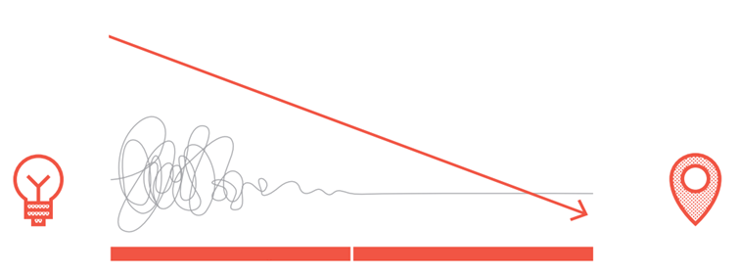
1.2 Validirajte svoju poslovnu ideju
1.2.1 Način razmišljanja o testiranju i validaciji
Validacija je proces smanjenja neizvjesnosti u ostvarivanju ideja koje izgledaju sjajno u teoriji, ali neće funkcionirati u stvarnosti.
Prije svega, trebate otkriti je li vaš smjer ispravan, testirati osnovne pretpostavke, dobiti uvid i dokazima potvrditi da će vaša poslovna ideja vrlo vjerojatno uspjeti.
Neizvjesnost & Rizik
Traženje & Testiranje
Izvršenje
Ideja
Posao
Bland, D. J., Osterwalder, A., Smith, A., & Papadakos, T. (2020). Testing business ideas.

Slide 12
1.2 Validirajte svoju poslovnu ideju
Prije svega, trebate otkriti je li vaš smjer ispravan, testirati osnovne pretpostavke, dobiti uvid i dokazima potvrditi da će vaša poslovna ideja vrlo vjerojatno uspjeti
Build-Measure-Learn je petlja učenja i povratnih informacija za utvrđivanje koliko je proizvod, usluga ili ideja učinkovit, i to što je brže i jeftinije moguće.
U prvoj fazi “IDEAS” bavite se idejom i planiranjem. Smišljate ideje i planirate koji ćete eksperiment ili test provesti.
U fazi “BUILD” trebate svoju ideju pretvoriti u nešto opipljivo, što znači da kreirate MVP (Minimum Viable Product) - proizvod s osnovnim značajkama, ali dovoljan da privuče pažnju potrošača.
Sada imate svoj proizvod (=”CODE”) i morate provjeriti jesu li kritične značajke dovoljno dovršene
Nakon toga planirate kako mjeriti “MEASURE” uspjeh.
U sljedećoj fazi, potrebno je analizirati podatke “DATA”, bilo da su kvalitativni ili kvantitativni.
Posljednja faza je kritična, morate dobiti uvide na temelju onih koje „LEARN” naučite i potpuno promijeniti smjer ili sačuvati i prijeći na sljedeću fazu
IDEAS
CODE
DATA
LEARN
BUILD
MEASURE
Ries, E. (2011). Lean startup: Kako današnji poduzetnici koriste kontinuirane inovacije za stvaranje radikalno uspješnih poduzeća. Krunski posao.

Slide 13
1.2 Validirajte svoju poslovnu ideju
Način razmišljanja koje trebate usvojiti tijekom procesa validacije:
Poduzetnički
Usmjeren na kupca
Iterativni pristup
Pitanja o pretpostavkama
Vođen eksperimentima
Podatkovno utjecajan

Slide 14
1.2 Validirajte svoju poslovnu ideju
1.2.2 Testiranje poslovnih ideja u praksi
Prije svega, morate pratiti sljedeće izjave:
Vjerujem da postoji problem!
Vjerujem da netko ima problem!
Vjerujem da će OVO riješiti problem!
Vjerujem da ovako mogu uspjeti!

Slide 15
1.2 Validirajte svoju poslovnu ideju
Zatim, razvijate proces validacije :
Pretpostavke i hipoteze
Testirajte - odlučite o metodama i alatima i MVP-u
Podaci – kako ćete ih prikupiti
Kriteriji – koji su kriteriji za uspjeh

Slide 16
1.2 Validirajte svoju poslovnu ideju
Što možete validirati?
Potrošač / problem odgovar - imaju li potrošači doista problem za koji mislite da imaju, tko su, je li problem vrijedan rješavanja, bi li bili spremni platiti za njegovo rješavanje?
Problem / rješenje odgovar - rješava li vaše rješenje doista problem vaših potrošača, funkcionira li vaše rješenje za vaše potrošače, jeste li identificirali rješenja s većim izgledima za usvajanje?
Proizvod / tržište odgovar - bi li potrošači kupili vaš proizvod za određenu nagradu, koriste li ga, je li njihov broj dovoljno velik da održi rast i profitabilnost proizvoda i poduzeća?

Slide 17
1.3 Dizajnirajte svoj projekt
Kada dizajnirate i razvijate svoje (sportsko) poduzeće, trebali biste dobro razumjeti njegov cjelokupni koncept i njegove ključne komponente.
Snaga poslovnih modela:
Definirajte kako će vaše poslovanje stvoriti, isporučiti i dobiti vrijednost tj. objasnite kako će vaše poslovanje funkcionirati
Na vrlo intuitivan način će vas voditi kroz sve važne elemente koji osiguravaju isporuku vaše usluge ili proizvoda
Definirajte sve ključne aspekte vašeg budućeg poslovanja na sustavan, koherentan i logičan način
Zajednički jezik za poduzetničke praktičare i koristan alat za prezentaciju

Slide 18
1.3 Dizajnirajte svoj projekt
1.3.1 Platno poslovnog modela
Alat koji se koristi za razvoj vizualnog prikaza poslovnog modela
Kratak nacrt na jednoj stranici s unaprijed definiranim formatom koji je jednostavan za praćenje
„Zajednički jezik” koji se koristi za definiranje poslovnih modela
Sastoji se od devet elemenata koji pokrivaju glavna područja poslovanja:
kupci,
ponuda,
infrastruktura, i
financijska održivost.
Pomoću ovog alata možete izraditi svoj poslovni model za oko 20 minuta
Proces učenja mnogo je važniji od njegovog rezultata
Ipak, moći ćete vidjeti glavnu logiku i tijek rada vašeg poslovanja

Slide 19
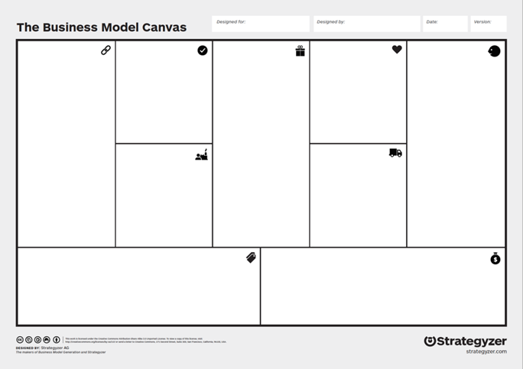
1.3 Dizajnirajte svoj projekt

Slide 20
1.3 Dizajnirajte svoj projekt
KORAK 1: Započnite s definiranjem grupa ljudi ili organizacija koje želite dosegnuti i poslužiti – segmente svojih kupaca. Poslovni model mora biti usmjeren na snažno razumijevanja njihovih specifičnih potreba.
KORAK 2: Zatim definirate svoju ponudu vrijednosti – vrijednost koju vaš proizvod ili usluga stvara za vaše kupce (npr. rješavanjem problema ili zadovoljavanjem potrebe).
KORAK 3: Da biste dosegli svoje klijente, morate razmotriti odgovarajuće komunikacijske, prodajne i distribucijske kanale. Razmislite o onima relevantnim za vaše poslovanje.

Slide 21
1.3 Osmislite svoj projekt
KORAK 4: Razmislite o vrstama odnosa koje ćete uspostaviti sa svojim klijentima.
KORAK 5: Razmislite o svojim potencijalnim tokovima prihoda. Oni definiraju načine na koje ćete generirati prihode od svojih kupaca. Oni bi trebali odgovarati vrijednosti koju su oni spremni platiti.
KORAK 6: Sažmite svoju ključnu imovinu – najvažniju imovinu potrebnu za vođenje vašeg poslovanja.

Slide 22
1.3. Osmislite svoj projekt
KORAK 7: Isto tako, podcrtajte ključne aktivnosti koje morate učiniti kako bi vaš poslovni model funkcionirao.
KORAK 8: Razmislite o svim ključnim partnerstvima potrebnim za vođenje vašeg poslovanja. To se odnosi na dobavljače i partnere, npr. osiguranje pristupa važnoj imovini i aktivnostima, omogućavanje uštede i optimizacije ili smanjenje rizika i neizvjesnosti.
KORAK 9: Konačno, nakon upoznavanja ostalih elemenata, možete sažeti najvažnije troškove potrebne za rad vašeg poslovnog modela.

Slide 23
Sažetak
Sportske karakteristike vrijedne za poduzetništvo:
Disciplina
Upornost
Unutarnji lokus kontrole
Proaktivnost
Kontrola situacije
Potreba za postignućem
Otpornost na stres
Osobna otpornost
Sportaši i sportski ljudi:
Skloni su poduzetništvu
Pokazuju veću poduzetničku orijentaciju
Obično su opremljeni kvalitetama vrijednim u poduzetničkom području
Validacija:
Proces smanjenja neizvjesnosti ostvarivanja ideja koje izgledaju sjajno u teoriji, ali neće funkcionirati u stvarnosti
Poslovna ideja – ključne komponente:
Problem
Rješenje
Koristi
Poslovni model:
Definira kako tvrtka stvara, isporučuje i bilježi vrijednost
tj. objašnjava kako tvrtka funkcionira

Slide 24
Test za samoocjenjivanje
Pitanje 1
Pitanje 2
Pitanje 3
Što je smisao problema kupaca?
Zašto je važno validirati svoju poslovnu ideju?
Što je najvažnije za validaciju vaše poslovne ideje?
Pitanje 4
Pitanje 5
Koja je glavna korist izrade poslovnog modela?
Koja je najbolja početna točka za izradu platna vašeg poslovnog modela?

